Slide 1
DOLPHIN ACADEMY ANTRENÖR EĞİTİM SEMİNERİ

Slide 2
BİZ KİMİZ ?
Marka ismi
Firma İsmi
Firma Sahipleri
Firma Özgeçmişi

Slide 3
GENEL DAVRANIŞ TARZIMIZ NASIL OLMALIDIR?
SAYGI..!

Slide 4
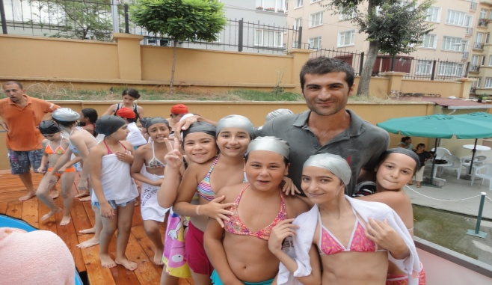
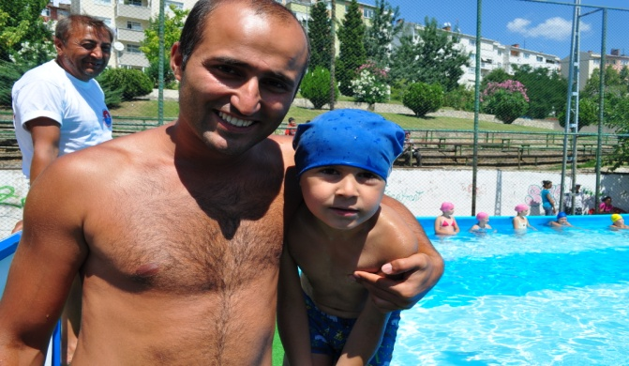
SAYGI !
A-ÇOCUKLARA NASIL DAVRANMALIYIZ?
ANNE- BABA
KÖTÜ SÖZ SAHİBİNE AİTTİR
DİSİPLİN İSTERİZ
SORUMLULUK SİZDE.
HAYLAZ ÇOCUK
İLGİ
HİPERAKTİF ÇOCUKLARIN TESPİTİ

Slide 5
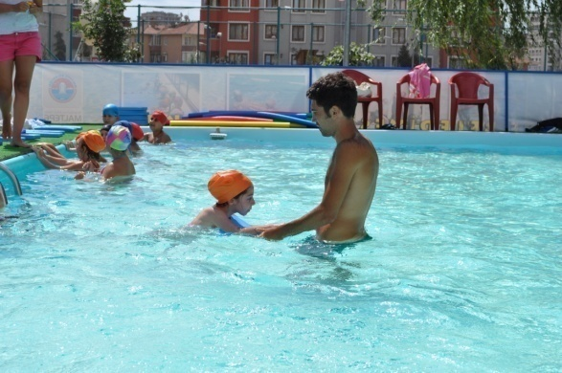
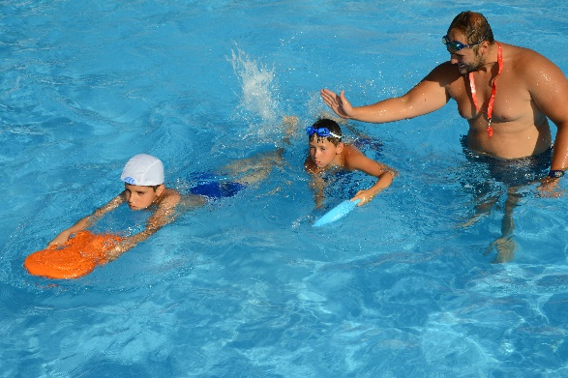
ÖĞRENCİLERİN GÜVENLİĞİ HERŞEYDEN ÖNEMLİ.
İSKELE BOŞ BIRAKILMAMALI.
İLGİSİZ KİŞİLER.
ELEKTRİK PRİZLERİ.
BİR ÖĞRENCİ VE BİR HAVUZ!
DUŞ VE TUVALET İHTİYACI.
HAVUZ KIYAFETLERİ GİYİLMELİ.

Slide 6
iŞiMiZ; ÖĞRENCİLERİMİZE GÜVEN İÇERİSİNDE ! MUTLU DAKİKALAR YAŞATABİLMEK.

Slide 7
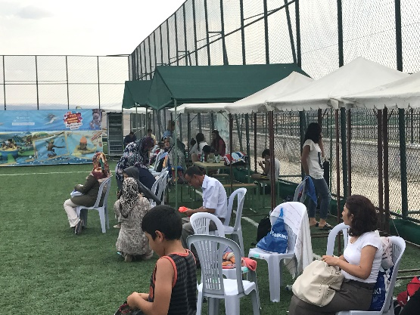
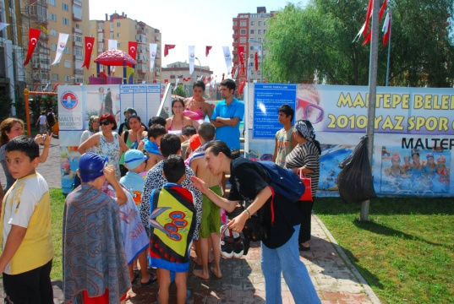
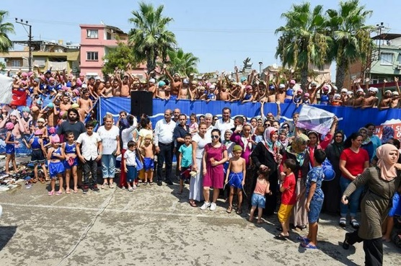
B-) VELİLERE NASIL DAVRANILMALIDIR ?
1- CANIM SİZE EMANET!
2- BENİM VELİM!
BU DURUMLARDA;
SAKİN OLUNMALI.
KONUŞAN DİNLENİR.
SENİ CİDDİYE ALIYORUM.
SİZN İÇİN NE YAPABİLİRİM?
TERS CEVAP YOK.
TARTIŞMA YOK.

Slide 8
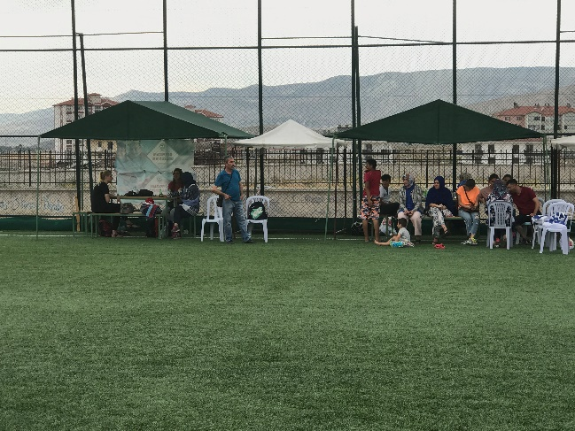
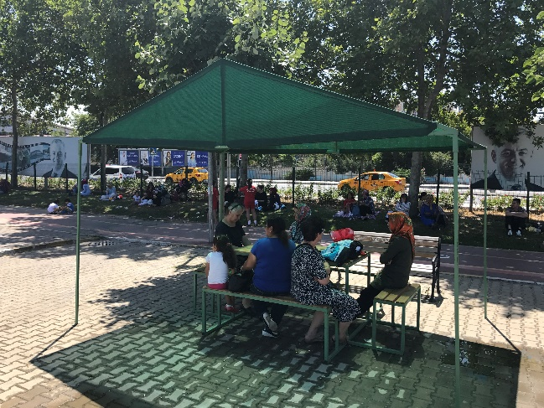
FİZİKİ TEMAS ASLA!
ŞİKAYET VAR İSE ÇÖZÜMDE VARDIR.
3- BENİM ÇOCUĞUM NASIL YÜZÜYOR ?
MERAK EDİYORUM.
4- DIŞARI LÜTFEN ?
5- VELİ MUTLU!İDARE MUTLU! BİZ MUTLU!
6- MİSAFİR- EV SAHİBİ.
7- SAYGI!

Slide 9
VELİLER İLE İLİŞKİLERDE ANAHTAR KELİME SABIR!! BİZ ONLARIN EN DEĞERLİ VARLIKLARINI EĞİTİYORUZ. ONLARI ANYABİLMELİ VE SAYGI DUYMALIYIZ VE MUTLAKA SABIRLI OLMALIYIZ.!!

Slide 10
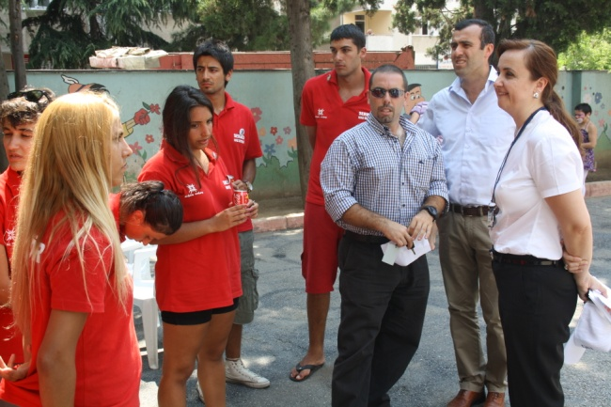
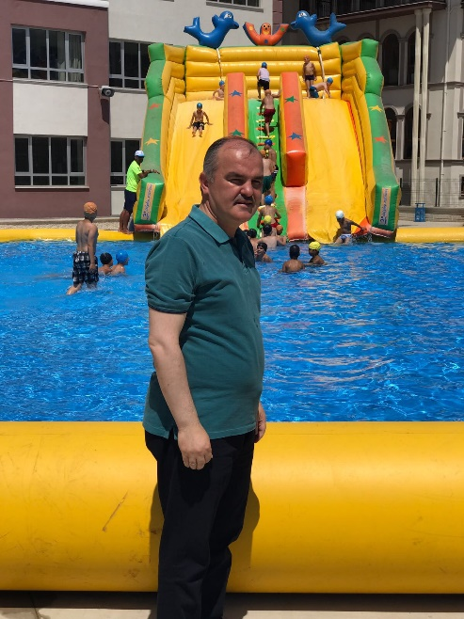
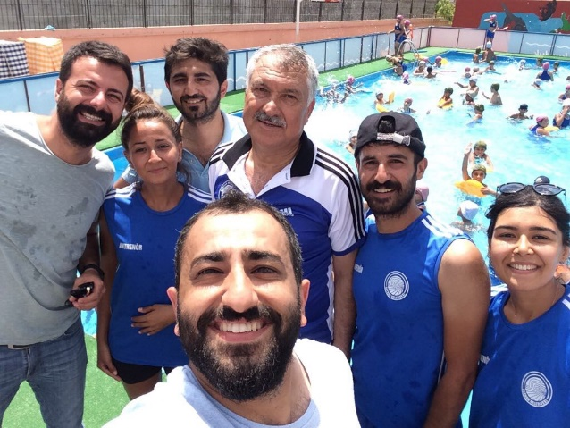
C-) BELEDİYE YETKİLİLERİNE NASIL DAVRANILMALI ?
PATRON BELEDİYEDİR
İDARE YETKİLİLERİ
SAYGI
MİSAFİR
ARGO KELİME KULLANILAMAZ
HAREKETLERİNİZE DİKKAT EDİN !
SORUNUZA CEVAP VEREBİLİRİM !
ŞİKAYETLER BİZİM, MUTLULUKLAR BELEDİYENİN OLSUN !
SORUN BİZİM SORUNUMUZ !
ALO ?
BİLMİYORSAN CEVAPLAMA !

Slide 11
TEBESSÜM : )

Slide 12
BELEDİYE YETKİLİLERİNE SAYGILI OLUN! ONLARI MİSAFİR GİBİ KARŞILAYIN VE GÖNDERİN.

Slide 13
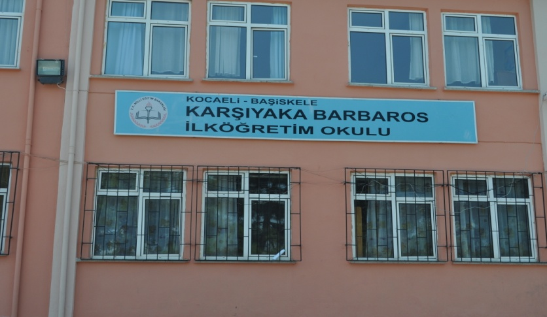
D-) PERSONEL - OKUL YÖNETİMİ İLİŞKİSİ NASIL OLMALIDIR
BENİM OKULUM BENİM KURALLARIM!
ALO?
OKUL KURALLARINA UYULMALIDIR.
HAVUZA GİREBİLİRMİYİM?
HADEME VE NÖBET TUTAN ASKER!

Slide 14
E-) ŞİRKET - ANTRENÖR İLİŞKİSİ
SAYGI
BİLGİ YOK!
BENİM ŞİRKETİM!
AKSAKLIK BİZDE KALSIN!
ŞİRKET-PERSONEL-İDARE

Slide 15
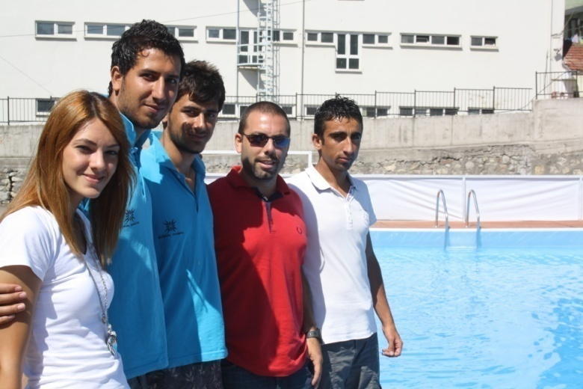
F-) KOORDİNATÖR - ANTRENÖR İLİŞKİSİ
KOORDİNATÖRLER ŞİRKET TEMSİLCİLERİDİR.
EMİRLERİNE İTAAT!
İSTEK VE ŞİKAYETLERİNİZ İLETİN!
GENEL DÜZEN DEĞİŞMEMELİ.
ORGANİZASYON ALANINDAYIM.
ALO? GEÇ KALACAĞIM!

Slide 16
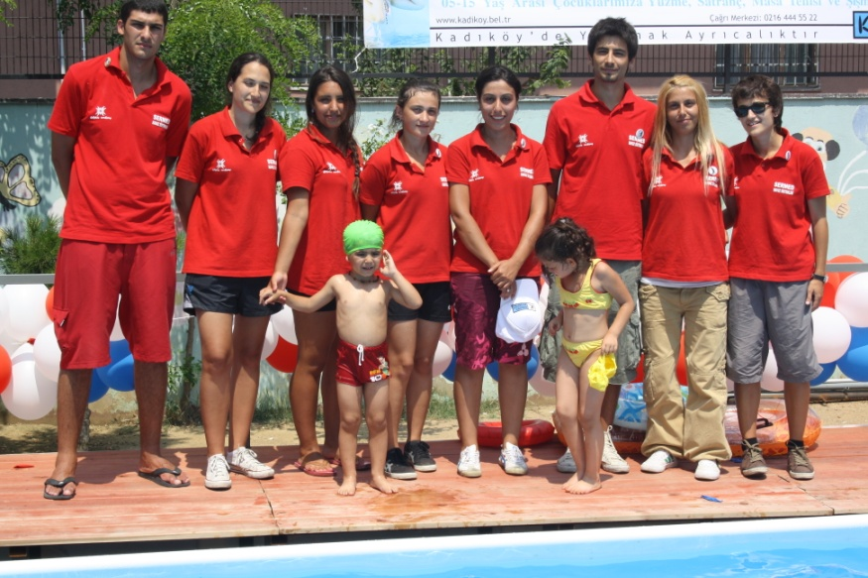
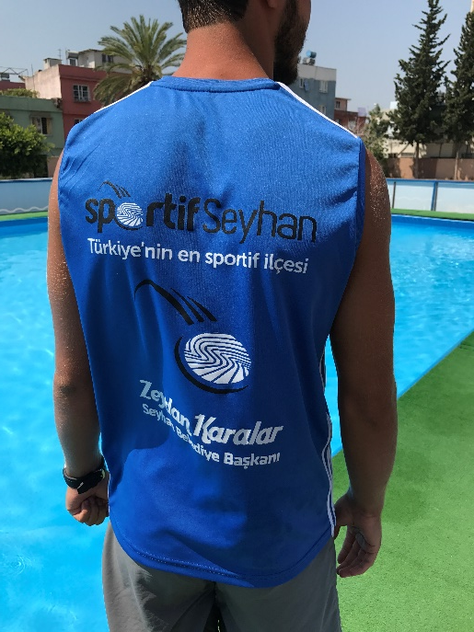
G-) PERSONEL KILIK KIYAFETİ NASIL OLMALIDIR ?
VÜCUT TEMİZLİĞİ.
ŞORT MAYO GİYİLMELİ.
ORGANİZASYON KIYAFETLERİ GİYİLMELİ.

Slide 17
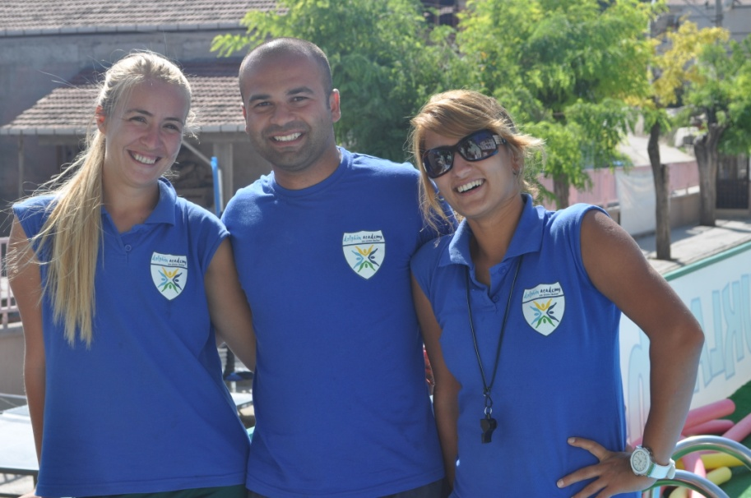
J-) PERSONELİN KENDİ ARASINDA UYMASI GEREKEN KURALLAR
KÜFÜRLÜ KONUŞMAYIN !
SAYGISIZCA KONUŞMAYIN !
SULU VE ABARTILI ŞAKALAR YAPMAYIN !
VELİ KAYIT CİHAZI GİBİDİR.
SORUMLU EĞİTMENSİNİZ.
İNSAN OLMANIN GEREĞİ. AHLAK !

Slide 18
İŞİNİZE VE KENDİNİZE SAYGILI OLUN !!

Slide 19
ASLA YAPILMAMASI GEREKENLER..!
ORGANİZASYON İLE İLGİLİ EKSİKLERİ VE SORUNLARI VEYA DİĞER
ŞİKAYETLERİNİZİ BELEDİYE YETKİLİLERİNE SÖYLEMEK.
SIK SIK GEÇ KALMAK VEYA İZİN ALMAK.
VELİ ÖĞRENCİ VEYA BELEDİYE YETKİLİLERİYLE TARTIŞMAK VEYA KAVGA ETMEK.
ORGANİZASYON ALANINI İZİNSİZ TERKETMEK.
YABANCILARI VEYA EŞ DOST AKRABALARI HAVUZA SOKMAK.
İSKELEYİ BOŞ BIRAKMAK.
KIYAFET DÜZENİNE UYMAMAK.

Slide 20
İŞTE SİZE FIRSAT! BAŞARIYI ALIŞKANLIK HALİNE GETİRİN!

Slide 21
İLETİŞİM
ŞİRKET TEL : 0216 305 94 95
ŞİRKET FAX : 0216 305 94 96
E-Mail : info@dolphinakademi.com
E-Mail : muhasebe@dolphinakademi.com
Web : www.akademihavuz.com
Facebook : dolphinacademy

Slide 22
MAAŞLAR İÇİN;
HESAP BİLGİLERİNİZİ muhasebe@dolphinakademi.com VEYA 0216 305 94 96 Numaralı Telefona Faks gönderiniz!

Slide 23
DOLPHİN ACADEMY’DE ÇALIŞABİLMEK İÇİN
İKİ ADET VESİKALIK RESİM
NÜFUS CÜZDANI FOTOKOPİSİ
DİPLOMA FOTOKOPİSİ VEYA TRANSCRİPT
İKAMETGAH BELGESİ
SAĞLIK RAPORU VE SABIKA KAYDI
SÖZLEŞME
CV VE DİĞER EĞİTİM BELGELERİ
GARANTİ HESAP NO

